Slide 1
BYM303
ALGORİTMA ANALİZİ
Ders Notları 2
Verimlilik, Analiz ve Düzen
DR. NECIP GÖZÜAÇIK
Notes:
dd

Slide 2
1. HAFTA ÖZETİ
Algoritma
Algoritmalar nasıl tasarlanır
Algoritma verimliliği nasıl analiz edilir?
Algoritma Tasarım Teknikleri/Stratejileri
Önemli sorun türleri
Temel veri yapıları
PHD NECİP GÖZÜAÇİK

Slide 3
ALGORİTMALARI İNCELEMENİN YÖNLERİ
Algoritma tasarlama:
  yapbozların parçalarını bir araya getirmek,
Algoritmanın ifade edilmesi ve uygulanması
Endişeler:
  açıklık
  özlülük
  efektiflik
  veri yapılarının seçilmesi,
  problemin çözümüne yönelik temel yaklaşımları seçebilme,
  En popüler tasarım stratejileri böl&yönet, açgözlü, dinamik programlama, geri izleme ve branch&bound'dur..

Slide 4
ALGORİTMALARI İNCELEMENİN YÖNLERİ
Algoritmayı analiz etme
  Algoritma analizi, bir algoritmanın gerektirdiği zaman ve mekan kaynaklarını, algoritmayı fiilen uygulamadan, problemin boyutunun bir fonksiyonu olarak değerlendirmektir.
Çözümünüzün yeterince iyi olup olmadığını görmek için UB (Upper Bound, Üst Sınır)ve LB’yi (Lower Bound, Alt Sınır) karşılaştırın
  Algoritmayı analiz etmek bize sorunu çözmek için üst sınırı verir
Algoritmayı doğrulama
  Algoritmanın tüm olası yasal (veya verilen) girdiler için doğru cevabı hesapladığını gösteriyoruz
  Problemi analiz etmek bize problemi çözmek için alt sınırı verir

Slide 5
ALGORİTMALARI İNCELEMENİN YÖNLERİ
Algoritmanın (veya programın) doğrulanması
  Bir algoritma, her giriş örneği için doğru çıktıyla durursa doğru (doğrulanmış) olarak adlandırılır.
Algoritmaları test etme
  İki aşama vardır;
    Hata Ayıklama: Hatalı sonuçların oluşup oluşmadığını belirlemek ve oluşuyorsa bunları düzeltmek için örnek veri kümeleri üzerinde program yürütme işlemi. Hata ayıklama yalnızca hataların varlığına işaret edebilir, ancak yokluğuna işaret edemez.
    Profil oluşturma: çeşitli veri kümeleri üzerinde doğru bir program yürütme ve sonuçları hesaplamak için gereken zamanı (ve alanı) ölçme süreci.

Slide 6
ALGORİTMALARIN DİĞER ÖZELLİKLERİ
Modularity (Modülerlik)
Correctness (Doğruluk)
Maintainability (Bakım)
Functionality (İşlevsellik)
Robustness (Sağlamlık)
User-friendliness (Kullanıcı dostu)
Programmer time (Programcı zamanı)
Extensibility (Genişletilebilirlik)
Reliability (Güvenilirlik)
Simplicity (Basitlik)

Slide 7
ALGORİTMALARIN BİR DİĞER ÖNEMLİ ÖZELLİĞİ
Basitlik
  Gayri resmi kavram
  Doğru kodlamak daha kolay
  Zaman verimliliğinde daha düşük sabit faktörler (muhtemelen)
  Açıklaması daha kolay
  Doğru olduğunu kanıtlamak daha kolay (muhtemelen)
  Matematiksel olarak daha "zarif"

Slide 8
ALGORİTMALARIN ANALİZİ
Algoritmaların Analizi, farklı çözüm yöntemlerinin verimliliğini analiz etmek için araçlar sağlayan bilgisayar bilimi alanıdır.
Algoritmik performansın iki yönü vardır:
Zaman (Time)
    Talimatlar zaman alır.
Alan/Uzay (Space)
    Veri yapıları yer kaplar
Zamana odaklanacağız:
  Bir algoritma için gereken süre nasıl tahmin edilir
  Gereken süre nasıl azaltılır
    Ne tür veri yapıları kullanılabilir?
    Veri yapısı seçimi çalışma zamanını nasıl etkiler?
    Algoritma ne kadar hızlı çalışıyor?
    Çalışma zamanını neler etkiler?

Slide 9
ALGORİTMALARIN ANALİZİ
Aynı problemi çözen iki algoritmanın zaman verimliliğini nasıl karşılaştırırız?
Naif Yaklaşım: bu algoritmaları bir programlama dilinde (C++) uygulayın ve zaman gereksinimlerini karşılaştırmak için çalıştırın.
Programları (algoritmalar yerine) karşılaştırmak zordur.
  Algoritmalar nasıl kodlanır?
    Çalışma sürelerini karşılaştırmak, uygulamaları karşılaştırmak anlamına gelir.
  Hangi bilgisayarı kullanmalıyız?
    Algoritmaların verimliliğini belirli bir bilgisayardan bağımsız olarak karşılaştırmalıyız.
  Program hangi verileri kullanmalıdır??
    Herhangi bir analiz belirli verilerden bağımsız olmalıdır.
    Uygulamaları karşılaştırmamalıyız, çünkü hangi algoritmanın doğası gereği daha verimli olduğu konusunu bulanıklaştırabilecek programlama stiline duyarlıdırlar.

Slide 10
ALGORİTMALARIN ANALİZİ
Algoritmaları analiz ederken, algoritmaları belirli uygulamalardan, bilgisayarlardan veya verilerden bağımsız olarak analiz eden matematiksel teknikler kullanmalıyız.
Algoritmaları analiz etmek için:
  İlk olarak, verimliliğini değerlendirmek için belirli bir çözümdeki önemli işlemlerin sayısını saymaya başlarız.
  Ardından, büyüme fonksiyonlarını kullanarak algoritmaların verimliliğini ifade edeceğiz.

Slide 11
ALGORİTMALARIN ANALİZİ
Çalışma süresi fonksiyonu, T(n),
  n boyutundaki bir problemin algoritmasını yürütmek için gereken süreyi verir. Genellikle bir algoritmanın analizi, ideal makinenin özelliklerine bağlı olarak bilinmeyen sabitler içerebilen T(n)'ye yol açar. Dolayısıyla bu fonksiyonu tam olarak belirleyemiyoruz.
Örnek: T(n) = an² + bn + c, burada a,b ve c belirtilmemiş sabitlerdir

Slide 12
ÇALIŞMA SÜRESİ FONKSİYONU
Bir algoritma için mutlak bir ölçünün uygun olmamasının nedenleri:
  Yürütme süresi, manipüle edilen veri miktarına duyarlıdır, veri miktarı arttıkça büyür
  İşlemcilerin yürütme hızı nedeniyle, iki farklı bilgisayarda aynı veri kümesi üzerindeki bir algoritmanın yürütme süreleri farklı olabilir.
  Bir algoritmanın belirli bir bilgisayarda nasıl uygulandığına bağlı olarak (Programlama Dili seçimi, derleyici, vb.), Bir algoritmanın uygulanması, aynı veri kümesine sahip aynı bilgisayarda bile diğerinden daha hızlı çalışabilir.

Slide 13
NE ANALİZ EDİLMELİ
Bir algoritma, aynı boyuttaki farklı problemleri çözmek için farklı süreler gerektirebilir.
  Örneğin. Sıralı aramayı kullanarak n öğeden oluşan bir listede bir öğe arama. ➔ Cost: 1,2,...,n
En Kötü Durum Analizi –Bir algoritmanın n boyutundaki bir problemi çözmek için ihtiyaç duyduğu maksimum süre.
  Bu, bir algoritmanın zaman karmaşıklığı için bir üst sınır verir.
  Normalde, bir algoritmanın en kötü durum davranışını bulmaya çalışırız.
En İyi Durum Analizi –Bir algoritmanın n boyutundaki bir problemi çözmek için ihtiyaç duyduğu minimum süre.
  Bir algoritmanın en iyi durum davranışı o kadar kullanışlı DEĞİLDİR.
Ortalama Durum Analizi–Bir algoritmanın n büyüklüğündeki bir problemi çözmek için ihtiyaç duyduğu ortalama süre.
  Bazen bir algoritmanın ortalama durum davranışını bulmak zordur.
  Belirli bir n boyutundaki tüm olası veri organizasyonlarına ve bu organizasyonların dağılım olasılıklarına bakmalıyız.
  En kötü durum analizi, ortalama durum analizinden daha yaygındır.

Slide 14
HESAPLAMALI MODEL
RAM modeli:
  bir işlemciye sahiptir
Bir algoritmanın çalışma süresini adım sayısını sayarak ölçüyoruz.
Bir algoritmanın çalışma süresi, girdi boyutunun bir fonksiyonudur.
  her seferinde bir talimat yürütür
  Her talimat (+, , =, if, vb.) "birim zaman" alır
  sabit boyutlu işlenenlere sahiptir ve
  sabit boyutlu depolama alanına (RAM ve disk) sahiptir.
  Döngüler ve alt program çağrıları basit işlemler değildir, ancak verilerin boyutuna ve bir alt programın içeriğine bağlıdır.
  Her bellek erişimi tam olarak 1 adım sürer.

Slide 15
ALGORİTMALARIN ÇALIŞMA SÜRESİ
Bir algoritmadaki (veya programdaki) her işlemin bir maliyeti vardır.
➔ Her işlem belirli bir zaman alır.
count = count + 1; ➔ belirli bir süre alır, ancak sabittir
Bir dizi işlem:
count = count + 1; Cost (Masraf): c₁
sum = sum + count; Cost: c₂
➔ Total Cost = c₁ + c₂

Slide 16
ALGORİTMALARIN ÇALIŞMA SÜRESİ (DEVAM)
Örnek: Basit If-İfadesi
Cost Times (Zaman)
if (n < 0) c1 1
absval = -n c2 1
else
absval = n; c3 1
Total Cost <= c1 + max(c2,c3)

Slide 17
ALGORİTMALARIN ÇALIŞMA SÜRESİ (DEVAM)
Örnek: Basit Döngü
Cost Times
i = 1; c1 1
sum = 0; c2 1
while (i <= n) { c3 n+1
i = i + 1; c4 n
sum = sum + i; c5 n
}
Total Cost = c1 + c2 + (n+1)*c3 + n*c4 + n*c5
➔ Bu algoritma için gereken süre n ile orantılıdır.

Slide 18
ALGORİTMALARIN ÇALIŞMA SÜRESİ (DEVAM)
Örnek: İç İçe Döngü
Cost Times
i=1; c1 1
sum = 0; c2 1
while (i <= n) { c3 n+1
j=1; c4 n
while (j <= n) { c5 n*(n+1)
sum = sum + i; c6 n*n
j = j + 1; c7 n*n
}
i = i +1; c8 n
}
Total Cost = c1 + c2 + (n+1)*c3 + n*c4 + n*(n+1)*c5+n*n*c6+n*n*c7+n*c8
➔ Bu algoritma için gereken süre n² ile orantılıdır

Slide 19
TAHMİN İÇİN GENEL KURALLAR
Döngü: Bir döngünün çalışma süresi, en fazla o döngünün içindeki ifadelerin çalışma süresi ile yineleme sayısının çarpımıdır.
İç İçe Döngüler: En içteki döngüde bir ifade içeren iç içe geçmiş bir döngünün çalışma süresi, ifadenin çalışma süresinin tüm döngülerin boyutunun çarpımı ile çarpımıdır..
Ardışık İşlemler: Sadece bu ardışık ifadelerin çalışma sürelerini ekleyin.
If/Else: Asla testin çalışma süresinden ve S1 ve S2'nin çalışma sürelerinden daha uzun olamaz.

Slide 20
ALGORİTMA BÜYÜME ORANLARI
Bir algoritmanın zaman gereksinimini problem boyutunun bir fonksiyonu olarak ölçüyoruz.
  Problem boyutu uygulamaya bağlıdır: örneğin, bir sıralama algoritması için bir listedeki öğelerin sayısı, hanoi kuleleri için sayı diskleri.
Örneğin, (problem boyutu n ise) diyoruz.
  Algoritma A, n boyutundaki bir problemi çözmek için 5*n² zaman birimi gerektirir.
  Algoritma B, n boyutundaki bir problemi çözmek için 7*n zaman birimi gerektirir.
Öğrenilmesi gereken en önemli şey, algoritmanın zaman gereksiniminin problem boyutunun bir fonksiyonu olarak ne kadar hızlı büyüdüğüdür.
  Algoritma A, n² ile orantılı zaman gerektirir.
  Algoritma B, n ile orantılı zaman gerektirir.
Bir algoritmanın orantılı zaman gereksinimi, büyüme oranı olarak bilinir.
Büyüme oranlarını karşılaştırarak iki algoritmanın verimliliğini karşılaştırabiliriz.

Slide 21
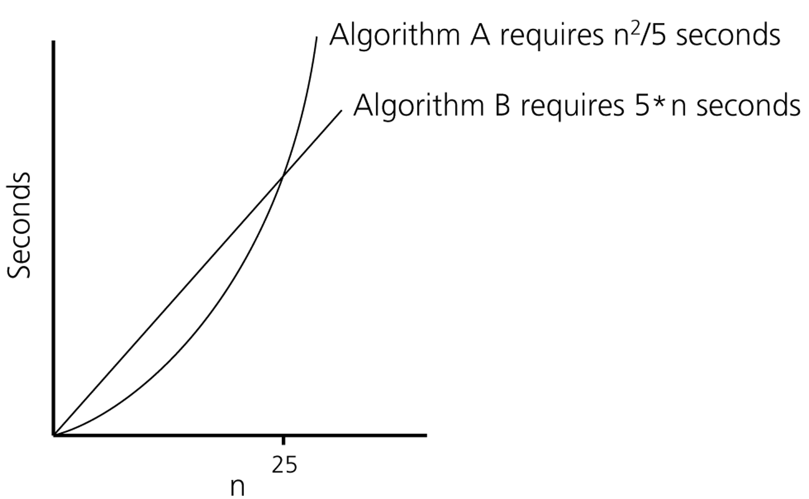
ALGORİTMA BÜYÜME ORANLARI (DEVAM)
Bir fonksiyon olarak zaman gereksinimleri
problem boyutu n olarak

Slide 22
GENEL BÜYÜME ORANLARI
Fonksiyon | Büyüme Oranı Adı
c | Sabit
log N | Logaritmik
log²N | Log-kare
N | Lineer
N log N | Log-lineer
N² | Kuadratik
N³ | Kübik
2^{N} | Üssel

Slide 23

GENEL BÜYÜME ORANLARI
Küçük girdiler için çalışma süreleri

Slide 24

GENEL BÜYÜME ORANLARI
Orta düzeyde girdiler için çalışma süreleri

Slide 25
BÜYÜKLÜK SIRASI ANALİZİ VE BİG 0 GÖSTERİMİ
Algoritma A, f(n) ile orantılı zaman gerektiriyorsa, Algoritma A'nın f(n) mertebesinde olduğu söylenir ve O(f(n)) olarak gösterilir.
f(n) fonksiyonuna algoritmanın büyüme oranı fonksiyonu denir.
Gösterimde büyük O kullanıldığından, bu gösterime Big O gösterimi/notasyonu denir.
Algoritma A, n² ile orantılı zaman gerektiriyorsa, O(n²)'dir.
Algoritma A, n ile orantılı zaman gerektiriyorsa, O(n)'dir.

Slide 26
BİR ALGORİTMANIN DERECESİNİN TANIMI
Tanım:
Algoritma A, f(n) mertebesindedir – O(f(n)) olarak gösterilir–
k ve n₀ sabitleri A'nın gerektirdiği şekilde mevcutsa
O(f(n)) tanımındaki n ≥ n₀ gerekliliği, yeterince büyük problemler kavramını resmileştirir.
  Genel olarak, k ve n'nin birçok değeri bu tanımı karşılayabilir.
Bir boyut problemini çözmek için k*f(n) zaman biriminden fazla olmamalıdır n  n0.

Slide 27
BİR ALGORİTMANIN DERECESİ
Bir algoritma bir problemi çözmek için n²–3*n+10 saniye gerektiriyorsa, n boyutu. Eğer k ve n₀ sabitleri öyle ki
k*n² > n²–3*n+10 tüm n ≥ n₀ .
algoritma derecesi: n² (Örneğin mesela, k 3 ve n₀ 2'dir)
3*n² > n²–3*n+10 tüm n ≥ 2 .
Bu nedenle, algoritma k*n² zaman biriminden fazlasını gerektirmez. n ≥ n₀ ,
Bu durumda O(n²) olur.

Slide 28
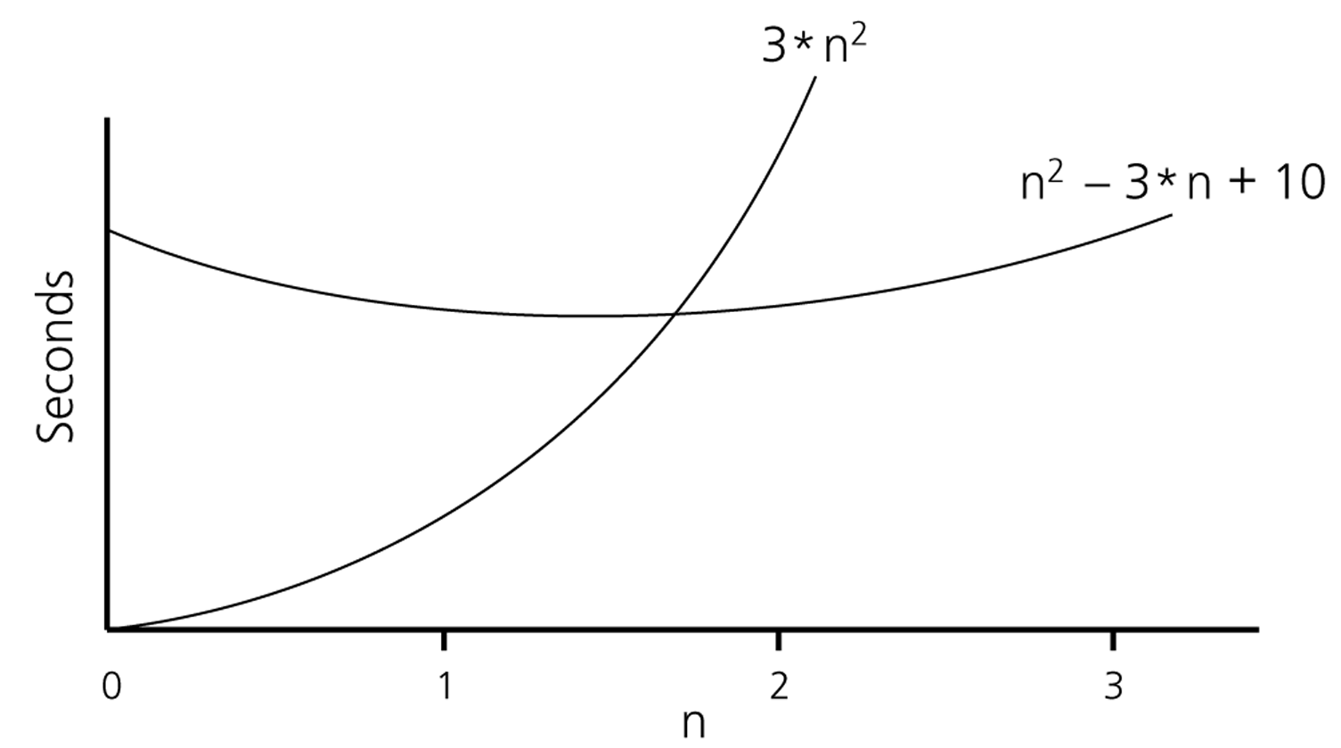
BİR ALGORİTMANIN DERECESİ (DEVAM)

Slide 29
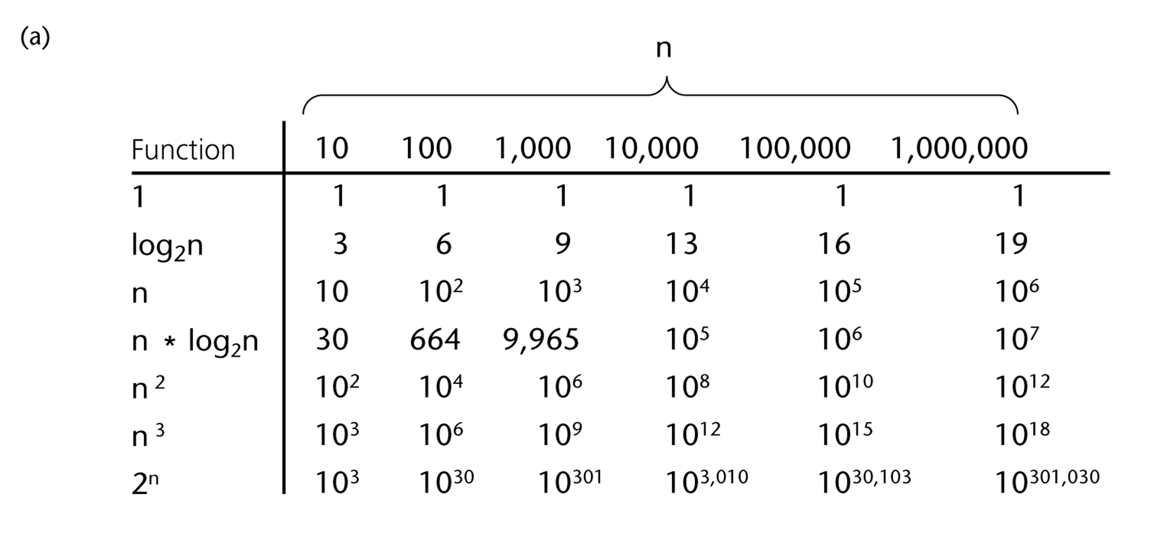
BÜYÜME HIZI FONKSİYONLARININ KARŞILAŞTIRILMASI

Slide 30
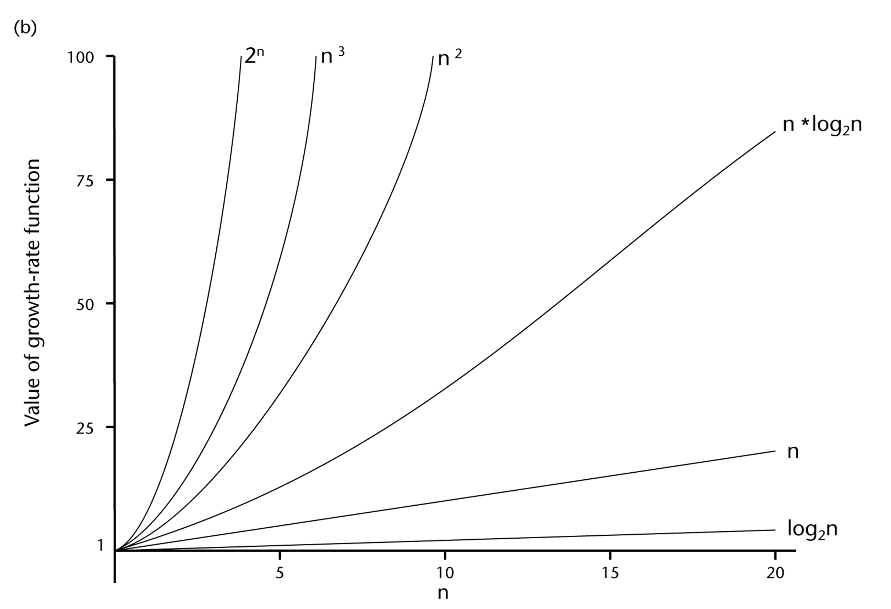
BÜYÜME HIZI FONKSİYONLARININ KARŞILAŞTIRILMASI (DEVAM)

Slide 31
BÜYÜME HIZI FONKSİYONLARI
O(1) Zaman gereksinimi sabittir ve problemin boyutundan bağımsızdır.
O(log₂n) Logaritmik bir algoritma için zaman gereksinimi, problem boyutu arttıkça yavaş yavaş artar.
O(n) Doğrusal bir algoritma için zaman gereksinimi, problemin boyutuyla doğrudan artar
O(n*log₂n) Bir n*log₂n algoritması için zaman gereksinimi, doğrusal bir algoritmadan daha hızlı artar.
O(n²) İkinci dereceden bir algoritma için zaman gereksinimi, problemin boyutuyla birlikte hızla artar.
O(n³) Kübik bir algoritma için zaman gereksinimi, problemin boyutuyla birlikte, ikinci dereceden bir algoritma için zaman gereksiniminden daha hızlı artar.
O(2^{n}) Problemin boyutu arttıkça, üstel bir algoritma için zaman gereksinimi pratik olamayacak kadar hızlı artar.

Slide 32
BÜYÜME HIZI FONKSİYONLARI
Bir algoritmanın problem boyutu 8 ile çalışması 1 saniye sürüyorsa, problem boyutu 16 olan bu algoritma için zaman gereksinimi (yaklaşık olarak) nedir?
If its order is:
O(1) ➔ T(n) = 1 saniye
O(log₂n) ➔ T(n) = (1*log₂16) / log₂8 = 4/3 saniye
O(n) ➔ T(n) = (1*16) / 8 = 2 saniye
O(n*log₂n) ➔ T(n) = (1*16*log₂16) / 8*log₂8 = 8/3 saniye
O(n²) ➔ T(n) = (1*16²) / 8² = 4 saniye
O(n³) ➔ T(n) = (1*16³) / 8³ = 8 saniye
O(2^{n}) ➔ T(n) = (1*2¹⁶) / 2⁸ = 2⁸ saniye = 256 saniye

Slide 33
BÜYÜME HIZI FONKSİYONLARININ ÖZELLİKLERİ
Bir algoritmanın büyüme oranı fonksiyonundaki düşük dereceli terimleri göz ardı edebiliriz.
  Bir algoritmanın büyüme hızı O(n³+4n²+3n) şeklinde ise, bu aynı zamanda O(n³) demektir.
  Algoritmanın büyüme oranı fonksiyonu olarak yalnızca üst düzey terimi kullanırız.
Bir algoritmanın büyüme hızı fonksiyonunun üst mertebeden terimindeki çarpımsal bir sabiti göz ardı edebiliriz.
  Bir algoritmanın büyüme hızı O(5n³) şeklinde ise, bu aynı zamanda O(n³) demektir.
O(f(n)) + O(g(n)) = O(f(n)+g(n))
  Büyüme oranı fonksiyonlarını birleştirebiliriz.
  Bir algoritmanın büyüme hızı O(n³) + O(4n²) ise, O(n³ +4n²) ➔ bu aynı zamanda O(n³) demektir.
  Çarpma için de benzer kurallar geçerlidir.

Slide 34
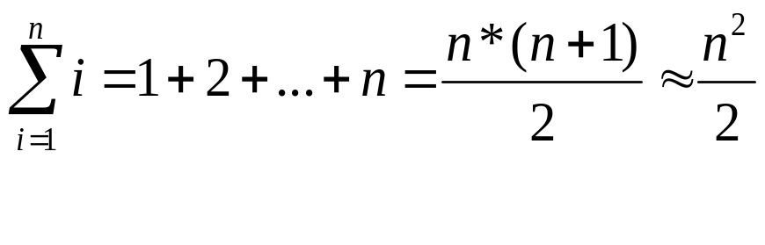
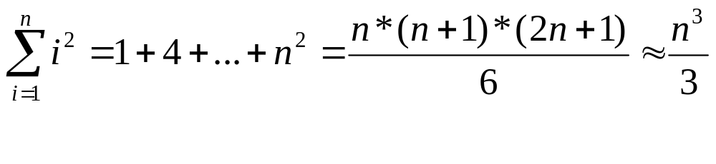
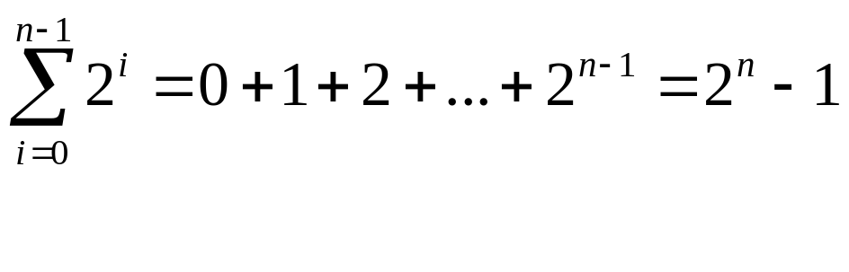
BAZI MATEMATİKSEL GERÇEKLER
Bazı matematiksel eşitlikler şunlardır::

Slide 35
BÜYÜME HIZI FONKSİYONLARI – ÖRNEK1
Cost Times
i = 1; c1 1
sum = 0; c2 1
while (i <= n) { c3 n+1
i = i + 1; c4 n
sum = sum + i; c5 n
}
T(n) = c1 + c2 + (n+1)*c3 + n*c4 + n*c5
= (c3+c4+c5)*n + (c1+c2+c3)
= a*n + b
➔ Dolayısıyla, bu algoritma için büyüme oranı fonksiyonu O(n)'dir.

Slide 36
BÜYÜME HIZI FONKSİYONLARI – ÖRNEK2
Cost Times
i=1; c1 1
sum = 0; c2 1
while (i <= n) { c3 n+1
j=1; c4 n
while (j <= n) { c5 n*(n+1)
sum = sum + i; c6 n*n
j = j + 1; c7 n*n
}
i = i +1; c8 n
}

Slide 37
BÜYÜME HIZI FONKSİYONLARI – ÖRNEK2
T(n) = c1 + c2 + (n+1)*c3 + n*c4 + n*(n+1)*c5+n*n*c6+n*n*c7+n*c8
= (c5+c6+c7)*n² + (c3+c4+c5+c8)*n + (c1+c2+c3)
= a*n² + b*n + c
➔ Dolayısıyla, bu algoritma için büyüme oranı fonksiyonu O(n²)'dir.

Slide 38
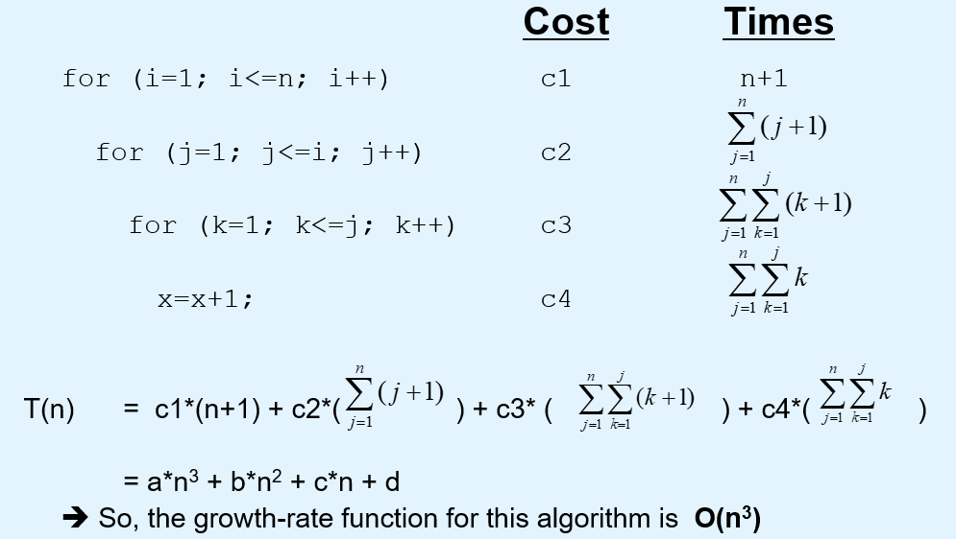
BÜYÜME HIZI FONKSİYONLARI – ÖRNEK3
47

Slide 39
ALIŞTIRMA 1
Aşağıdaki kod parçasının çalışma süresini analiz etmek için big-O gösterimini kullanın:
for(k = 1; k <= n/2; k++)
{
...
for (j = 1; j <= n*n; j++)
{
...
}
}

Slide 40
ALIŞTIRMA 2
Aşağıdaki kod parçasının çalışma süresini analiz etmek için big-O gösterimini kullanın:
for (k=1; k<=n/2; k++)
{
...
}
for (j = 1; j <= n*n; j++)
{
...
}

Slide 41
ALIŞTIRMA 3
Aşağıdaki kod parçasının çalışma süresini analiz etmek için big-O gösterimini kullanın:
k = n;
while (k > 1){
.
.
k = k/2;
}

Slide 42

DR. NECIP GÖZÜAÇIK
Notes:
dd

